Slide 1
Светская этика
4 класс
Урок №6

Slide 3
ДОБРО и ЗЛО

Slide 4
Помни день субботний. Шесть дней занимайся своими делами, а один день посвящай
Господу Богу.

Slide 5
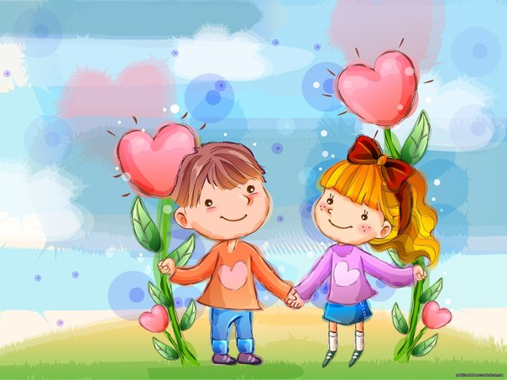
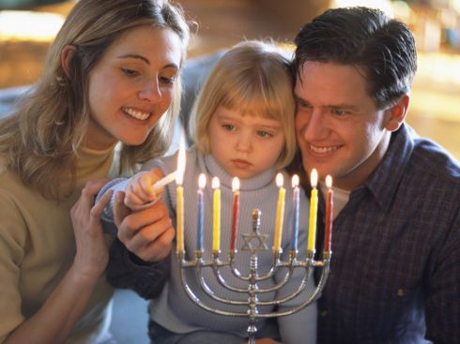
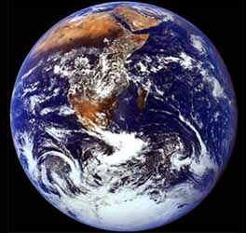
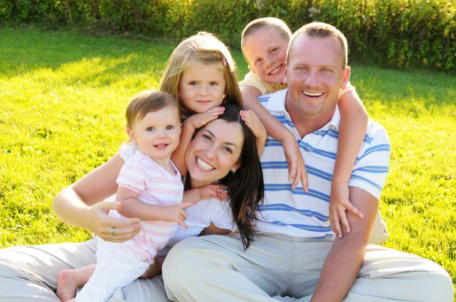

Slide 8
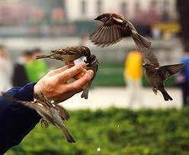
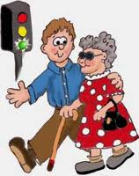
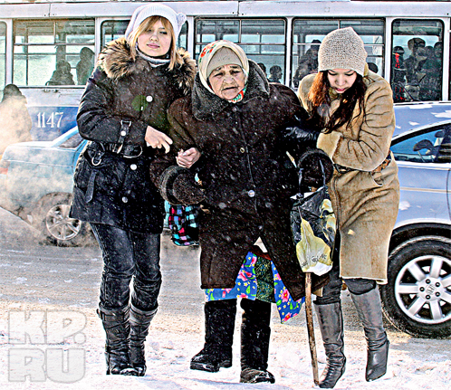

Slide 9
Объясните слова
Доброта
Добросовестный
Добросердечный
Добропорядочный
Добронравный
Добродетель
Добродушный
Доброжелатель
Добряк
Будьте добры.
Доброго здоровья.
В добрый путь!
Добрый день
По доброй воле.

Slide 10
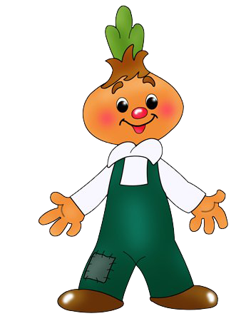
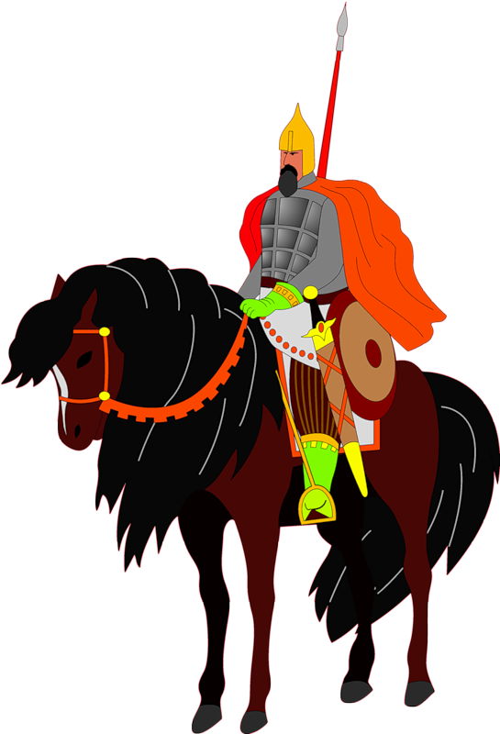
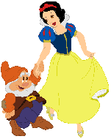
Назовите добрых сказочных героев

Slide 11
Объясните слова
Зло
Злоба
Злобный
Зловещий
Зловредный
Злодей
Злонравный
Злопамятный
Злорадный
Злословие
Злюка
Злость
Злоумышленник

Slide 12
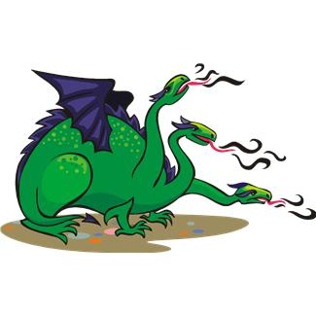
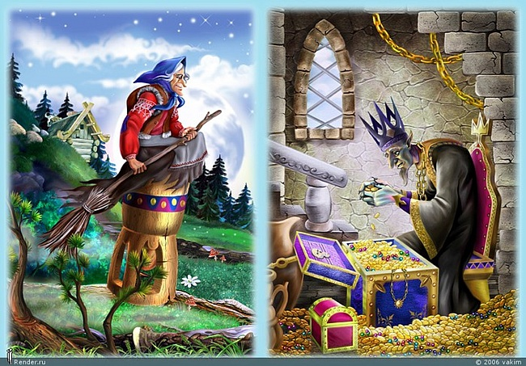
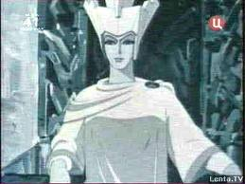
Назовите злых сказочных героев

Slide 13
Работа по учебнику с.14-15

Slide 14
Здоровайся при встрече.
Совершай добрые дела просто так, из хороших побуждений.
Проявляй доброжелательность.
Не груби, даже если сердит.
Будь вежлив и воспитан.

